Slide 1

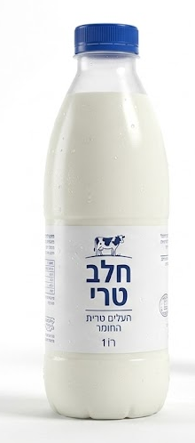


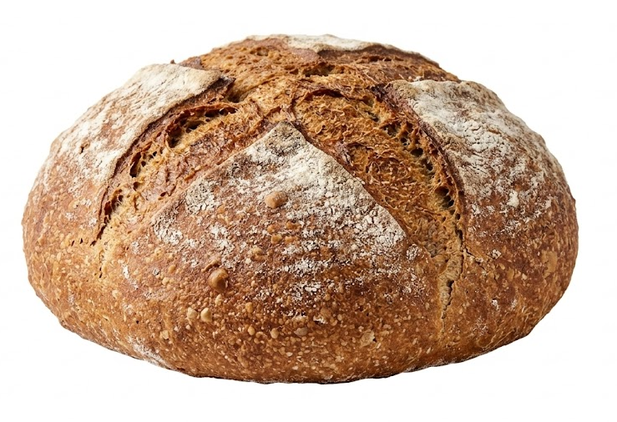
2 ש"ח
יש לך 3 ש"ח
מה אפשר להכניס לסל?
1 ש"ח
1 ש"ח
2 ש"ח

Slide 2
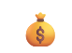
כמה עודף תקבל?
נתת לקופאי שטר: 10 ש"ח
מחיר הקנייה: 3 ש"ח

Slide 3
2 ש"ח
יש לך 4 ש"ח
מה אפשר להכניס לסל?
1 ש"ח
1 ש"ח
2 ש"ח

Slide 4
כמה עודף תקבל?
נתת לקופאי שטר: 10 ש"ח
מחיר הקנייה: 4 ש"ח

Slide 5
2 ש"ח
יש לך 5 ש"ח
מה אפשר להכניס לסל?
1 ש"ח
1 ש"ח
2 ש"ח

Slide 6
כמה עודף תקבל?
נתת לקופאי שטר: 10 ש"ח
מחיר הקנייה: 5 ש"ח

Slide 7
2 ש"ח
יש לך 2 ש"ח
מה אפשר להכניס לסל?
1 ש"ח
1 ש"ח
2 ש"ח

Slide 8
כמה עודף תקבל?
נתת לקופאי שטר: 10 ש"ח
מחיר הקנייה: 2 ש"ח

Slide 9
2 ש"ח
יש לך 6 ש"ח
מה אפשר להכניס לסל?
1 ש"ח
1 ש"ח
2 ש"ח

Slide 10
כמה עודף תקבל?
נתת לקופאי שטר: 10 ש"ח
מחיר הקנייה: 6 ש"ח

Slide 11
2 ש"ח
יש לך 1 ש"ח
מה אפשר להכניס לסל?
1 ש"ח
1 ש"ח
2 ש"ח

Slide 12
כמה עודף תקבל?
נתת לקופאי שטר: 10 ש"ח
מחיר הקנייה: 1 ש"ח

Slide 13
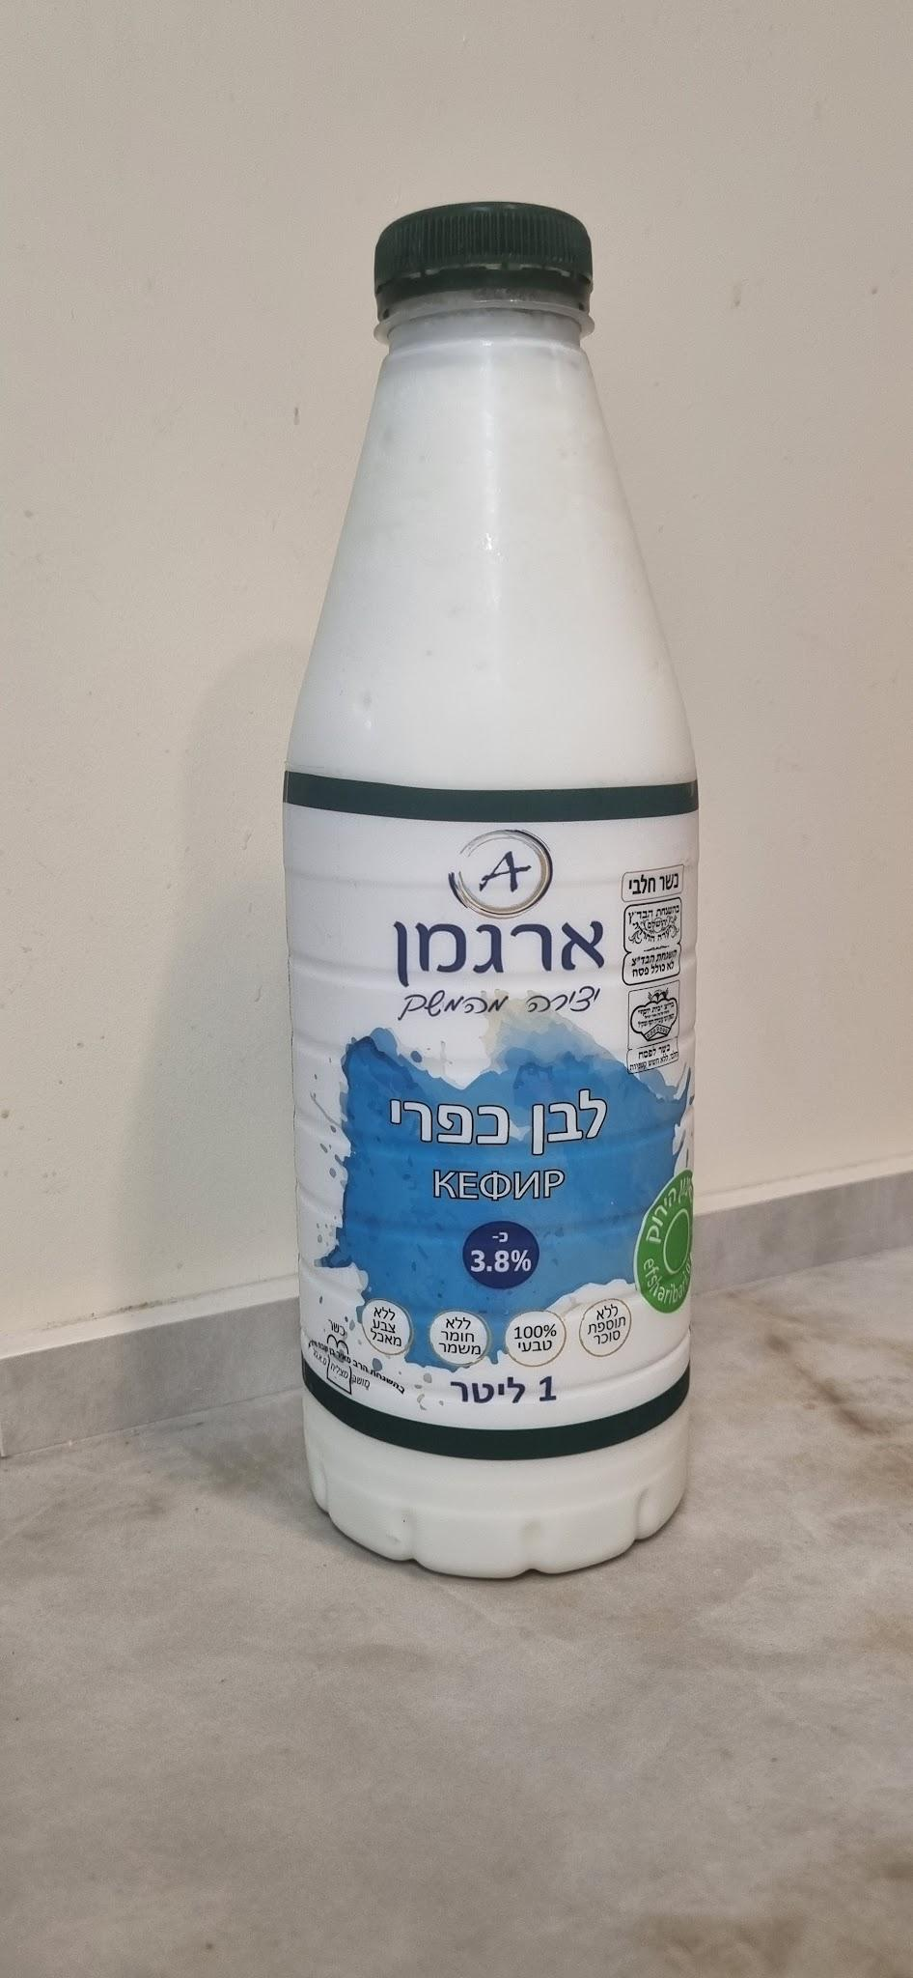

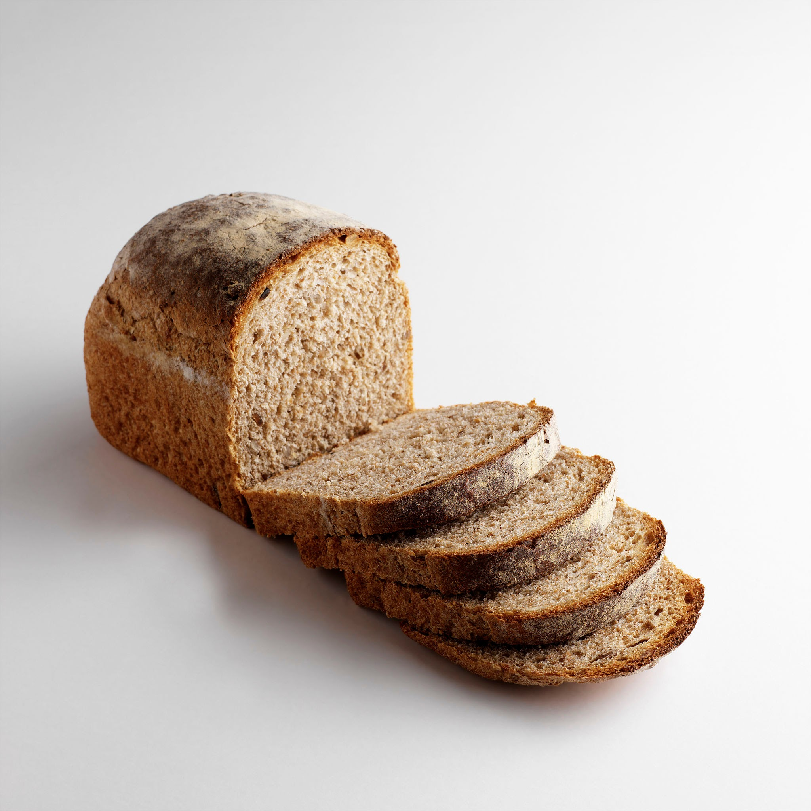

2 ש"ח
יש לך 7 ש"ח
מה אפשר להכניס לסל?
3 ש"ח
1 ש"ח
2 ש"ח

Slide 14
כמה עודף תקבל?
נתת לקופאי שטר: 10 ש"ח
מחיר הקנייה: 7 ש"ח

Slide 15
2 ש"ח
יש לך 8 ש"ח
מה אפשר להכניס לסל?
3 ש"ח
1 ש"ח
2 ש"ח

Slide 16
כמה עודף תקבל?
נתת לקופאי שטר: 10 ש"ח
מחיר הקנייה: 8 ש"ח

Slide 17


